Slide 1
Análise e Projetos de Sistemas
Henderson Chalegre

Slide 2
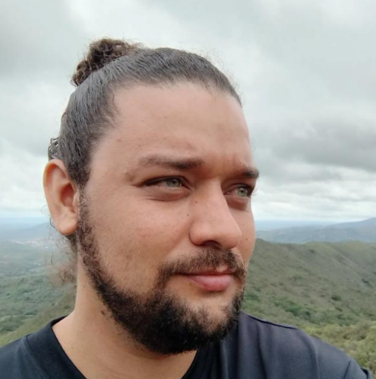
Sobre o Professor
Engenheiro de Computação –UEFS
Mestrando em Ciências da Computação – UEFS
Mecânico Industrial – Senai Feira
Freelar – Big4Tec
Escritor
Violeiro nada profissional
Fã de jogos e series

Slide 3

Sobre vocês?
Nome
CPF, numero do cartão e csv (brincadeira!)
Sonhos
O que gostam de fazer nas horas vagas
Gosta de computadores?
Por que escolheram essa modalidade ?

Slide 4
Sobre a disciplina
Carga horaria – 80 horas
Dias das aulas – Terça (10:20 – 12:00 )

Slide 5
O que vamos aprender
Visão geral e princípios fundamentais da engenharia de software;
Conceitos básicos de engenharia de requisitos (entrevista com cliente e identificação de requisitos);
Metodologias ágeis de desenvolvimento de software;
analise e projeto de Sistemas.

Slide 6
Engenharia de Software

Slide 7
O que é?
A engenharia de software abrange todos os aspectos da produção de software, desde a fase inicial de especificação do sistema até a sua manutenção contínua após a entrada em operação.
Sommerville, 2007

Slide 8
Engenharia de Software
O engenheiro de software usa conhecimento de computação para ajudar na resolução de problemas e para isto é essencial o entendimento do problema.
PFLEEGER, 1998

Slide 9
Engenharia de Software
Mas não só dos conceitos da computação
É necessário compreender o problema no qual quer resolver
Solucionar os problemas representados através de um processo de análise e síntese

Slide 10
Engenharia de Software
Analisar o problema
Elaborar e Documentar o projeto
Especificar os requisitos detalhadamente
Criar os esboços
Levantar os custos
Validar
Executar a construção
Testar
Corrigir os erros
Analisar novamente
...

Slide 11
Problema - Exemplo
Seu Geraldinho possui uma farmácia há 30 anos na cidade de Arroio dos Ratos/RS. Ele deseja automatizar sua farmácia tendo um sistema que ele possa controlar o seu estoque.
O que seria necessário para esse sistema?
(Formem equipes de 5 pessoas e listem os requisitos)

